Slide 1
Региональный конкурс среди школьников и студентов «Фестиваль финансовых идей: старт в будущую профессию»
Маматова Ольга Владимировна, методист лаборатории экономической педагогики КАУ ДПО АИРО им. А.М. Топорова

Slide 2
Цель проведения Фестиваля: осмысление способов формирования экономической культуры и финансовой грамотности, а также профессиональной ориентации школьников и студентов СПО при использовании инновационной образовательной технологии «Учебная фирма» во внеурочной деятельности.
https://www.youtube.com/watch?v=F2mflDBvwCk

Slide 3
Задачи:
- анализ, общественная экспертиза и оценка результатов реализации образовательной технологии «Учебная фирма», как формы работы со школьниками, обеспечивающей их профессиональную ориентацию;
- определение перспектив основных направлений инновационной деятельности образовательных учреждений в области школьного экономического образования и формирования экономической культуры школьников;
- распространение (диссеминация) инновационного опыта реализации образовательной технологии «Учебная фирма» школ Алтайского края.

Slide 4
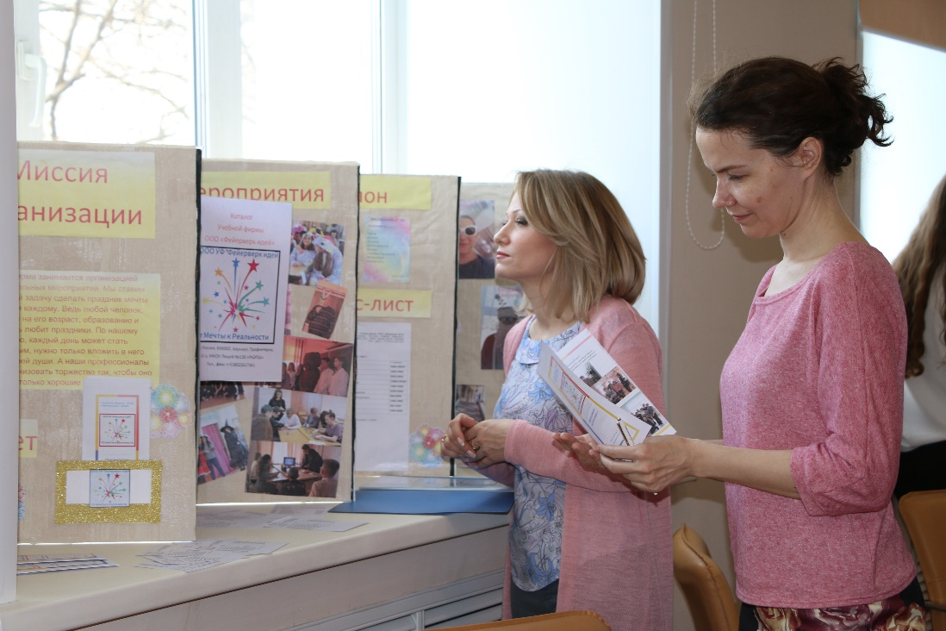
Номинация «Лучшая визитка Учебной фирмы»
Конкурс представляет собой презентацию учебной фирмы и предполагает предварительную подготовку.
Номинация состоит из двух мероприятий:
1. Оформление стенда учебной фирмы в соответствии с фирменным стилем.
2. Подготовка презентации учебной фирмы.

Slide 5
Стенд учебной фирмы может содержать следующие разделы:
- баннер, логотип и миссия фирмы (верхняя часть стенда);
- образцы продукции.
Презентация должна включать следующие части:
- «О нас» (название, бизнес-идея,
структура и т.п.)
- «Наша продукция» (представление
товаров)
- «Наши сотрудники» (представление
сотрудников отделов)

Slide 6
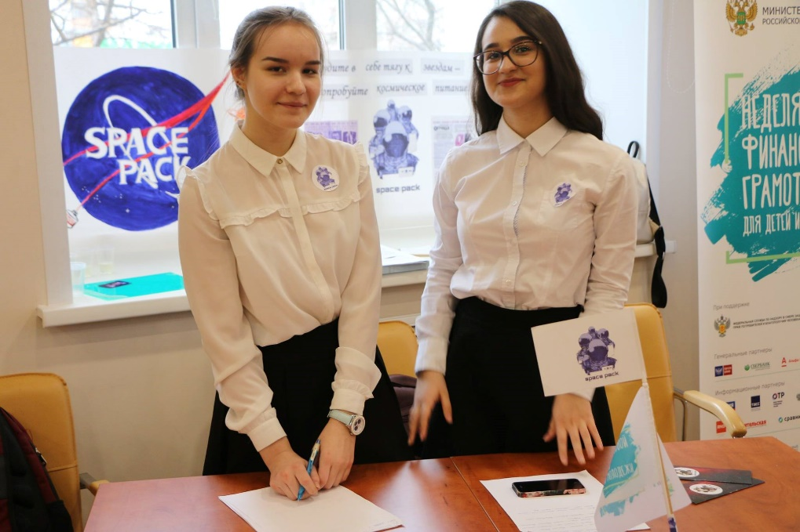
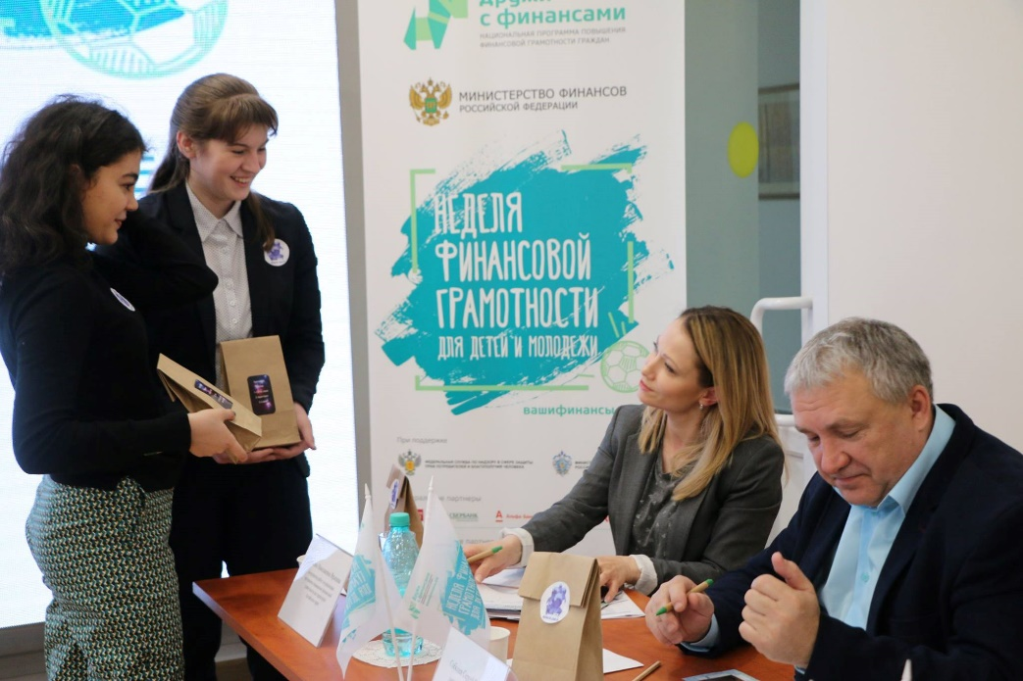
Номинация «Лучшая промо-акция по продвижению товара»
Каждая учебная фирма проводит промо-акцию по продвижению своего товара среди других учебных фирм и простых потребителей, которыми в рамках фестиваля выступают зрители.

Slide 7
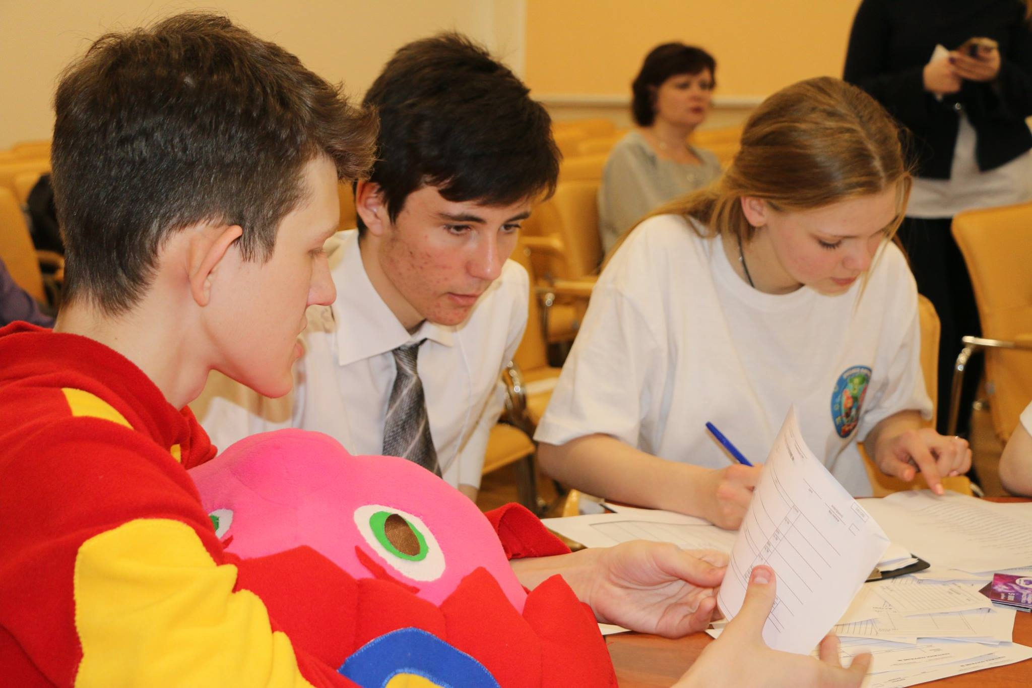
Номинация «Лучшая продажа»
Данный конкурс является логическим завершением всех рекламных кампаний (презентации, стендовой экспозиции, промо-акции).
Каждому посетителю ярмарки выдаётся кредитная карта на сумму 10 000 рублей, которые он может потратить по своему усмотрению. Каждая учебная фирма получает такую же кредитную карту на 120 000 рублей.

Slide 8
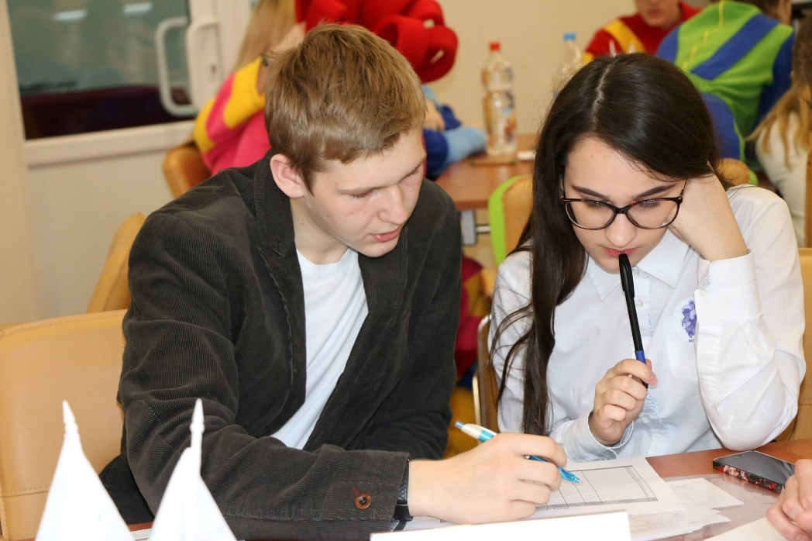
Номинация «Лучшая продажа»
Учебная фирма должна не только продать как можно больше товаров, но и правильно оформить сделки с частными и оптовыми покупателями:
- ведение журнала продаж и покупок;
- оформление заказа на товар (при покупке у другой учебной фирмы);
- оформление счёта покупателю;
- оформление накладной на отгрузку
товара (при оптовой продаже);
- подготовка отчёта о покупках;
- подготовка отчёта о продажах.

Slide 9
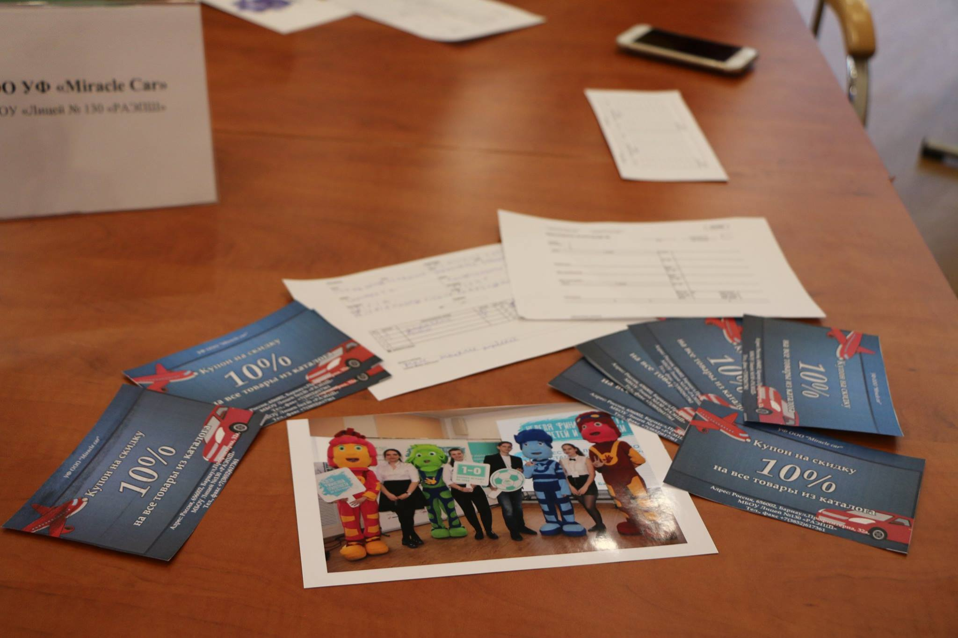
Номинация «Самая финансово грамотная Учебная фирма»
Данный конкурс проводится в форме игры-викторины.
В ходе игры-викторины участники могут проверить уровень своей финансовой грамотности и выбрать вопрос из разделов: «Деньги», «Визуальный вопрос», «Занимательный вопрос», «Рациональное потребление и сбережения». За каждый правильный ответ команда может заработать 1 балл.

Slide 10
В 2018 учебном году было создано 5 учебных фирм в 5 общеобразовательных организациях края:
МБОУ «Налобихинская СОШ им. А.И. Скурлатова»
МБОУ «Лицей №130 «РАЭПШ»
МБОУ «Советская СОШ»
МБОУ «СОШ №55»
МБОУ «Белокурихинская СОШ №1».

Slide 11
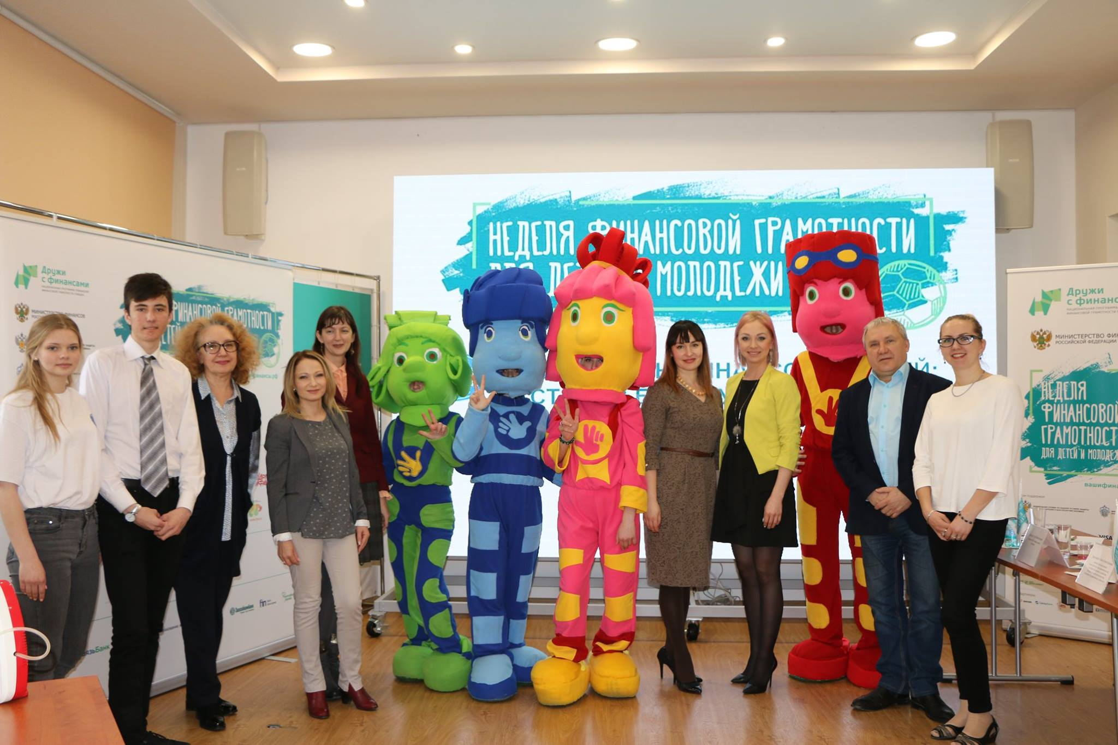
В 2019 году в мероприятии приняли участие три «учебные фирмы» общеобразовательных организаций нашего региона:
ООО «Добрый день» - команда из Налобихинской школы Косихинского района
ООО «Фейерверк идей» - школьники из лицея №130 «РАЭПШ»
ООО «Ларец счастья» - фирма школы №55 Барнаула

Slide 12
Блинова Полина, ученица 55 школы, специалист по связям с общественностью ООО «Ларец счастья»:
«Мы создали свою фирму, разработали пакет документов, встретили конкурентов – получили огромный опыт. Такой формат мероприятия позволил проработать на практике то, что мы пока сами организовать бы не смогли. Наша школа полностью ушла от идеи производства товара в сферу услуг, и мы смогли узнать много нового об организации такой деятельности»

Slide 13
Спасибо за внимание!
Маматова Ольга Владимировна
Методист лаборатории экономической педагогики
КАУ ДПО АИРО им. А.М. Топорова
olbarmina@yandex.ru

